Slide 1
Projekt TELEREH-HF – pierwsze badanie wieloośrodkowe oceniające efektywność kompleksowej teleopieki i telerehabilitacji hybrydowej chorych z niewydolnością serca. Hybrid comprehensive TELEREHabilitation and telecare vs usual care in Heart Failure patients - result of the first randomized, prospective, open-label, parallel group, controlled, multi-center - TELEREH-HF study Clinical Trials.gov. NCT 02523560
TELEREH-HF

Slide 2
TELEREH-HF – wyróżnienia Clinical Trials.gov. NCT 02523560
TELEREH-HF

Slide 5
Telemedycyna – webinar
TELEREH-HF
W czasie Webinar „Digital Solution in Preventive Cardiology” zorganizowanego
pod patronatem Europejskiego Towarzystwa Kardiologicznego, Europejskiej Asocjacji Kardiologii Prewencyjnej, Grupy Roboczej Tele-Kardiologii i Międzynarodowego Towarzystwa Telemedycyny i e-Zdrowia zaprezentowano m.in. metodykę telerehabilitacji hybrydowej (spot filmowy) realizowaną w ramach projektu TELEREH-HF

Slide 6
Telemedycyna – webinar
TELEREH-HF

Slide 7
Telemedycyna – webinar
TELEREH-HF

Slide 8
Telemedycyna – webinar
TELEREH-HF

Slide 9
TELEREH-HF prezentacje wyników projektu na kongresach Clinical Trials.gov. NCT 02523560
TELEREH-HF

Slide 10
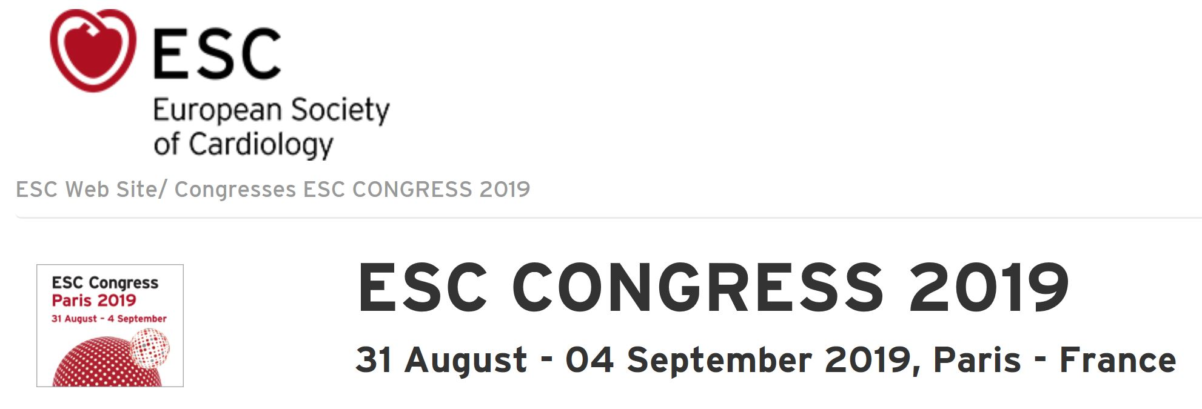
Advances in Science

Slide 11
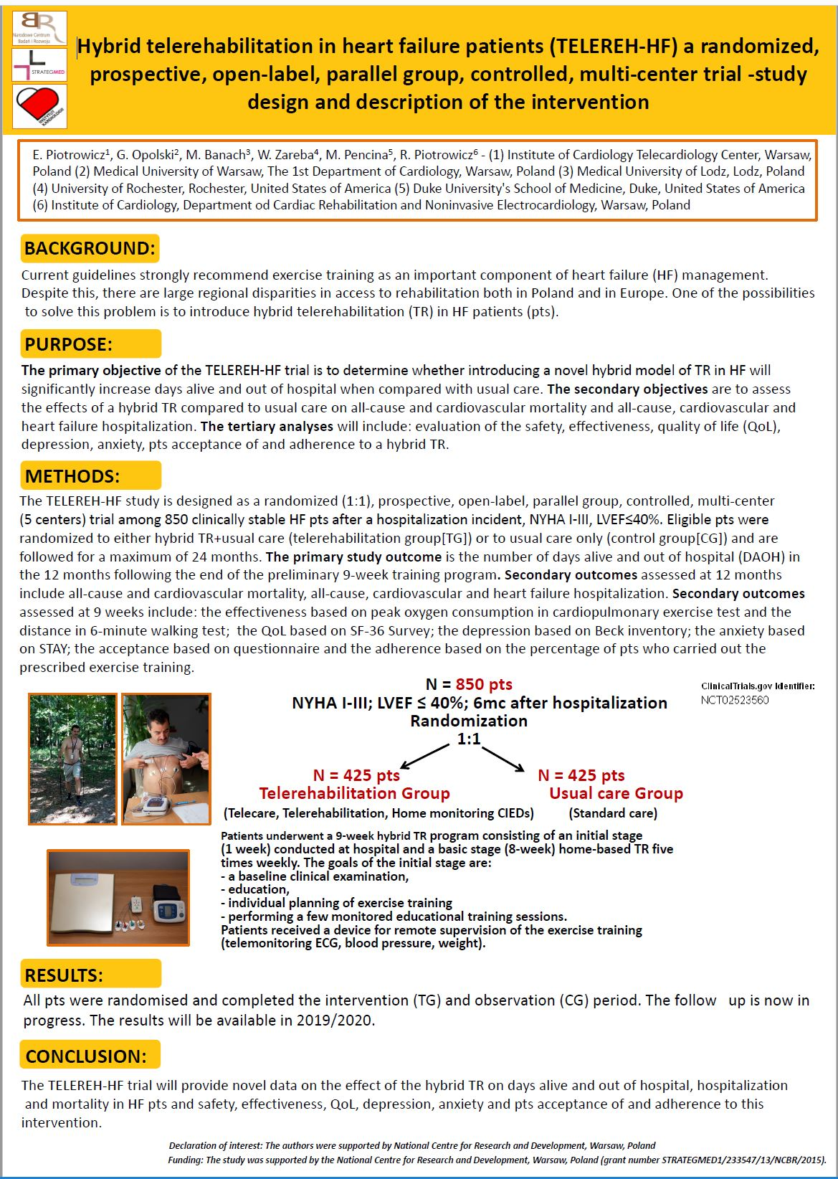

Slide 12
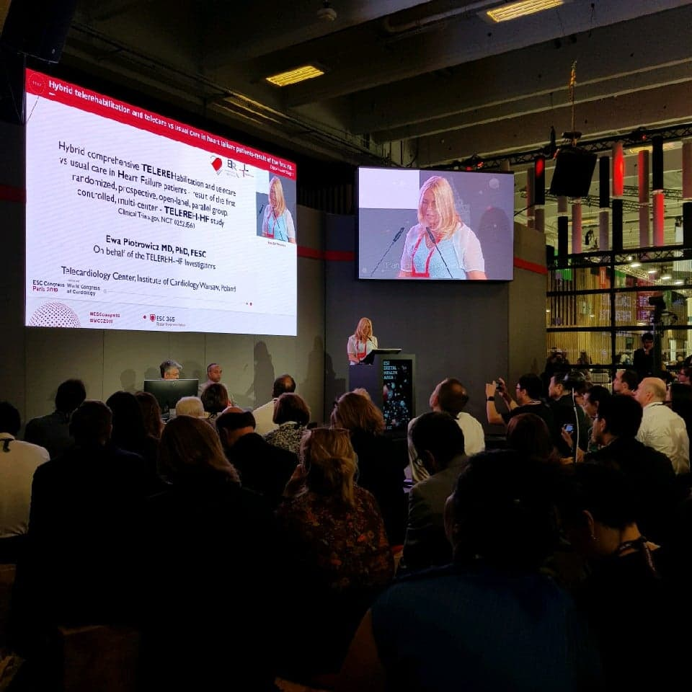
Pierwsze ogłoszenie wyników TELEREH-HF
Advances in Science

Slide 13
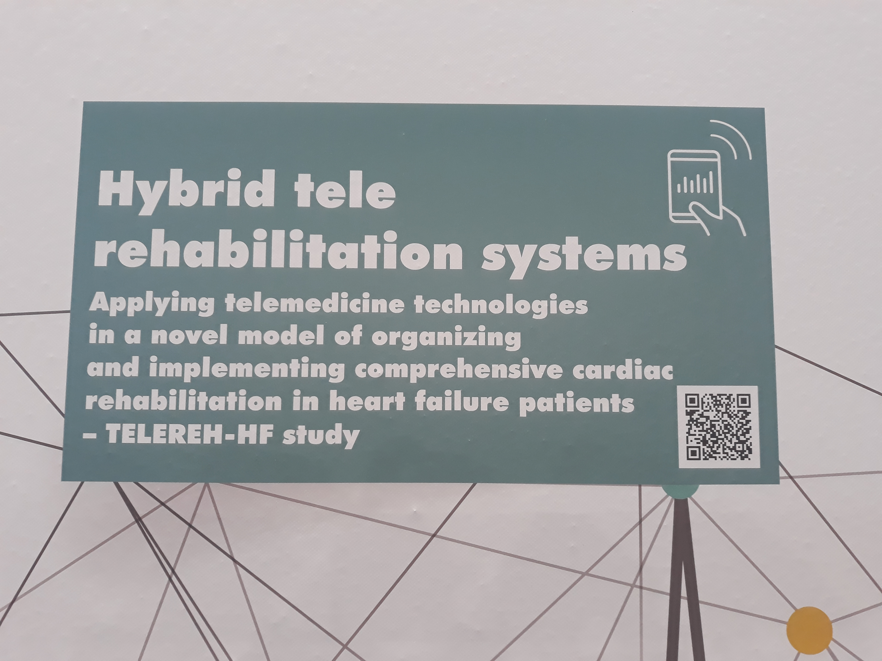
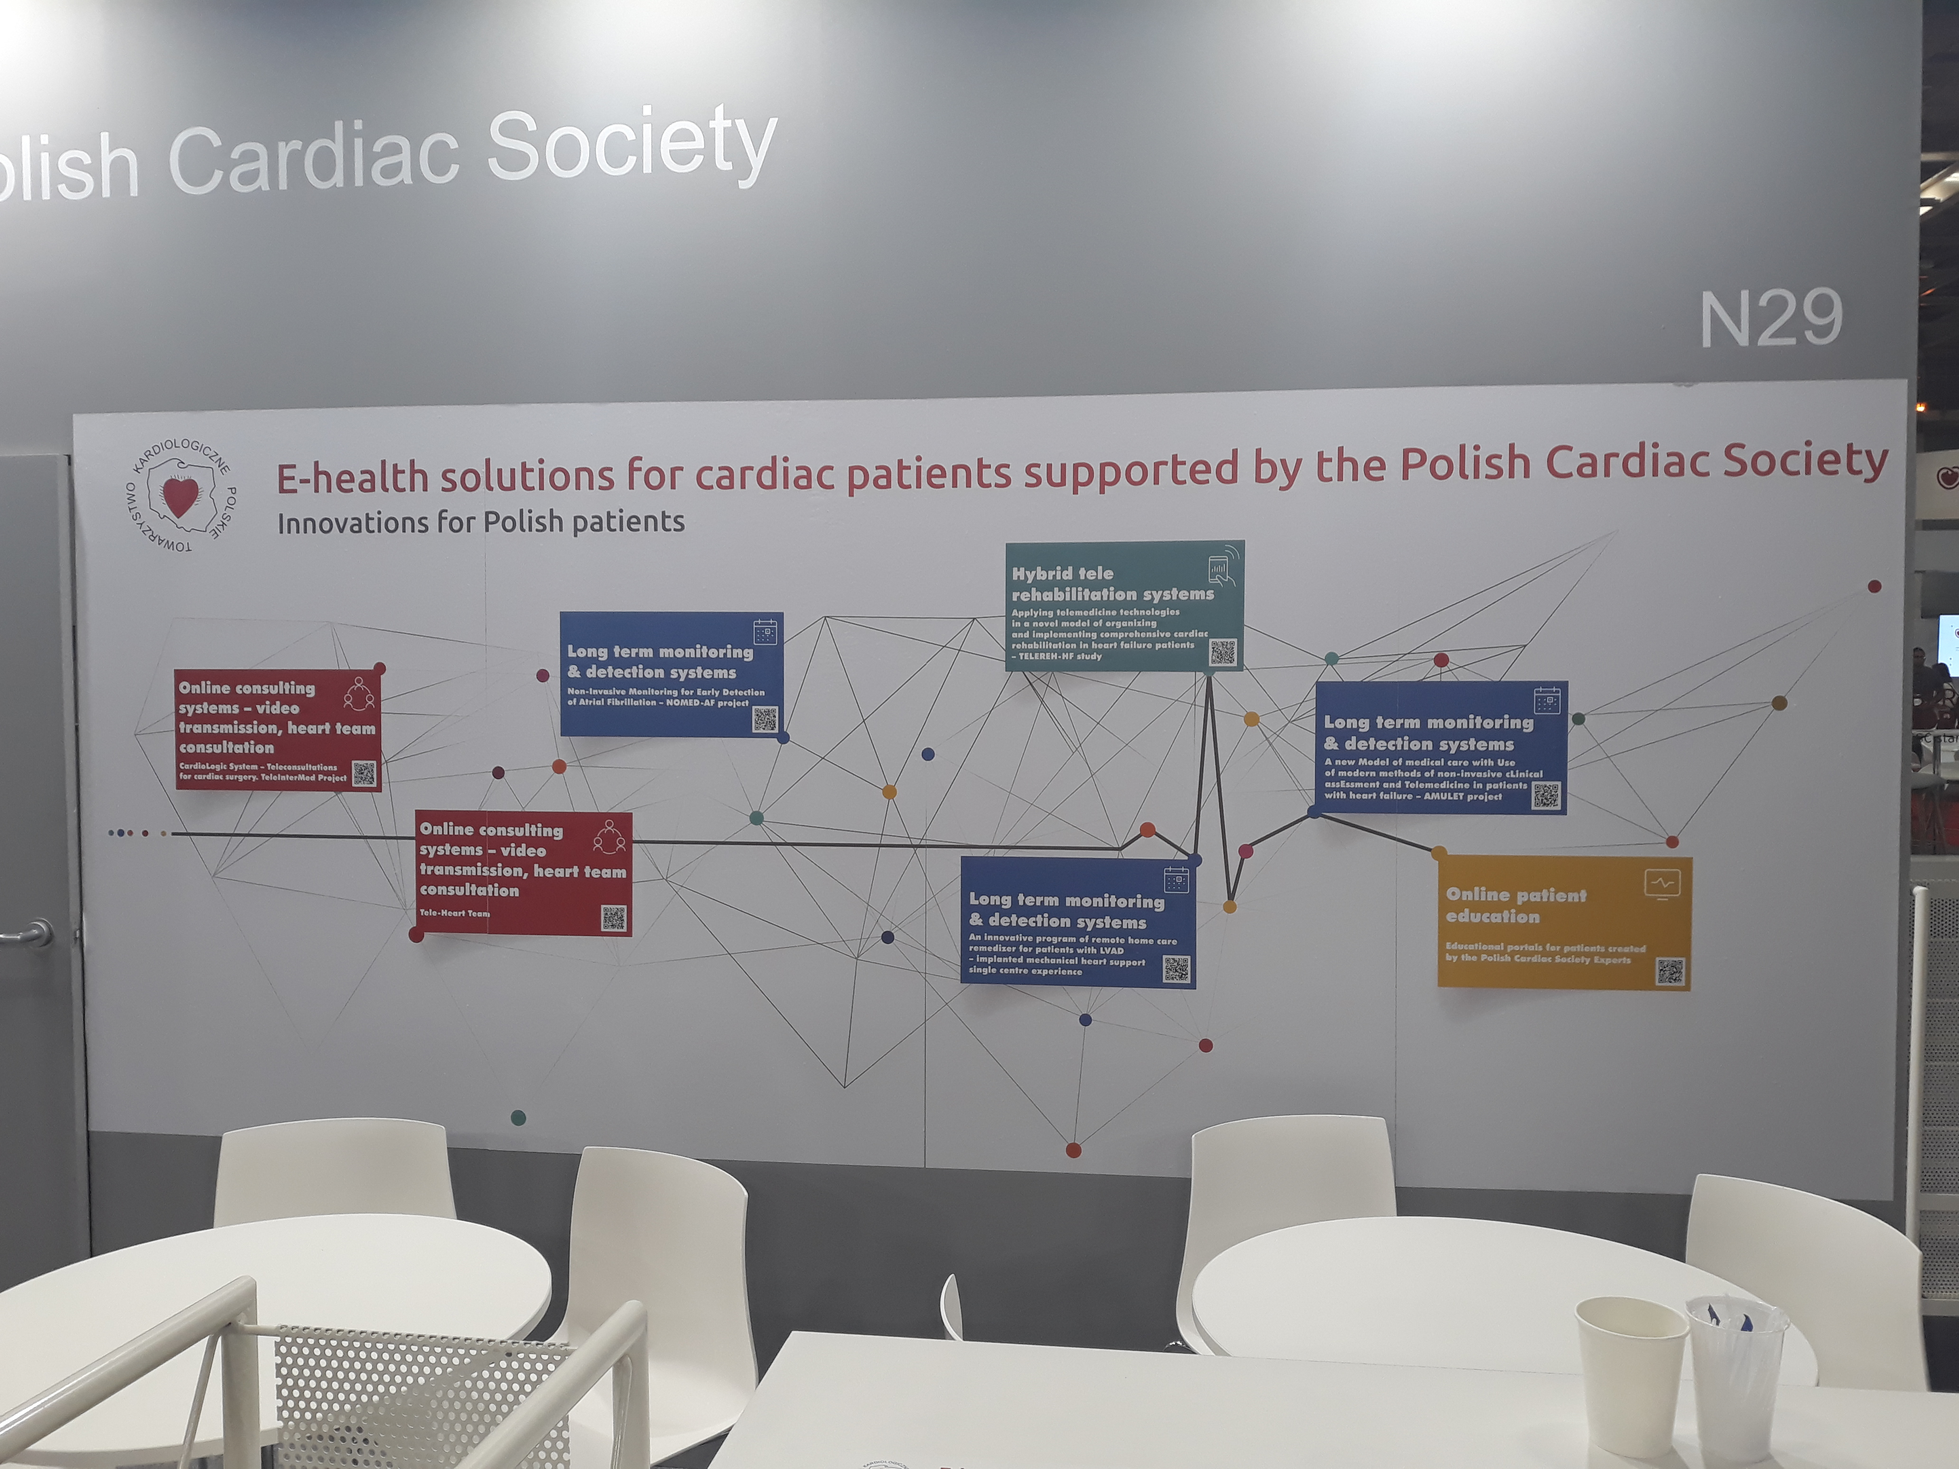
Gościliśmy na stoisku PTK
w czasie Kongresu ESC w Paryżu

Slide 14
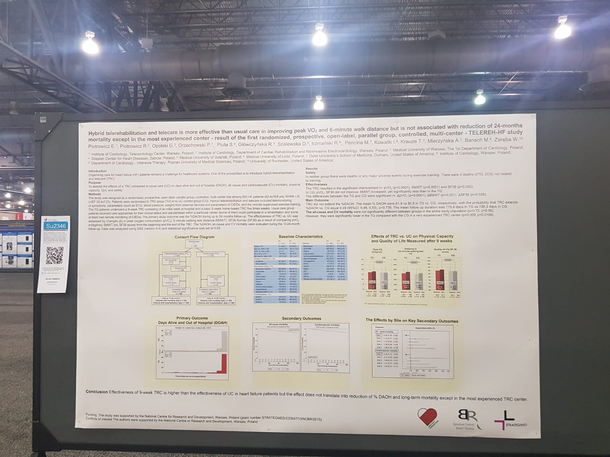

Slide 15
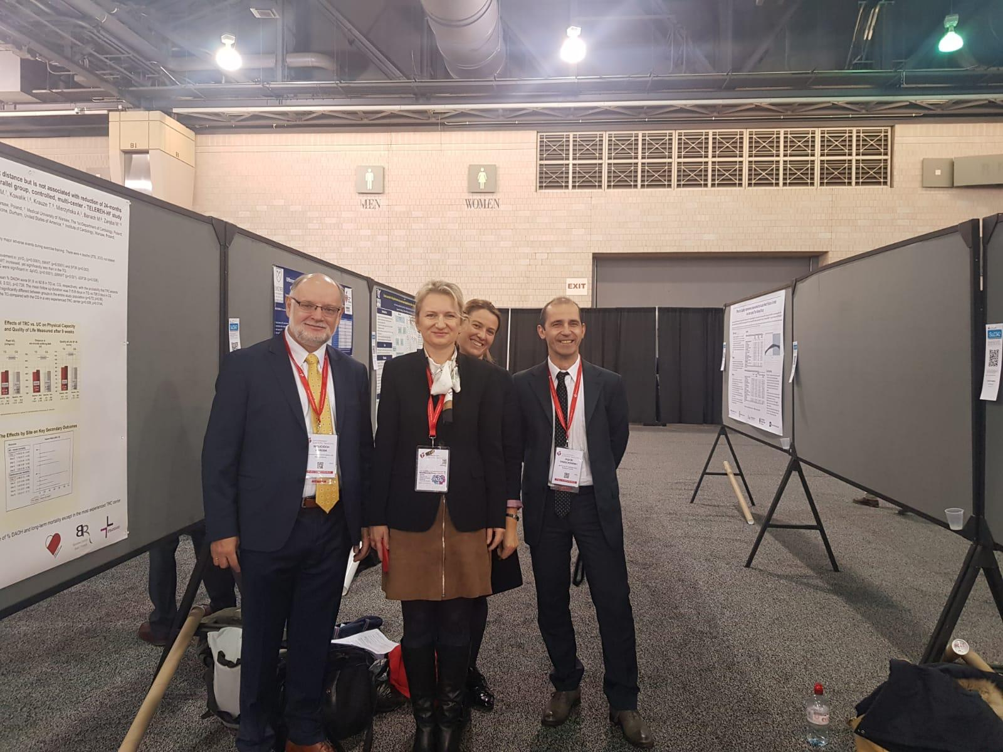

Slide 16
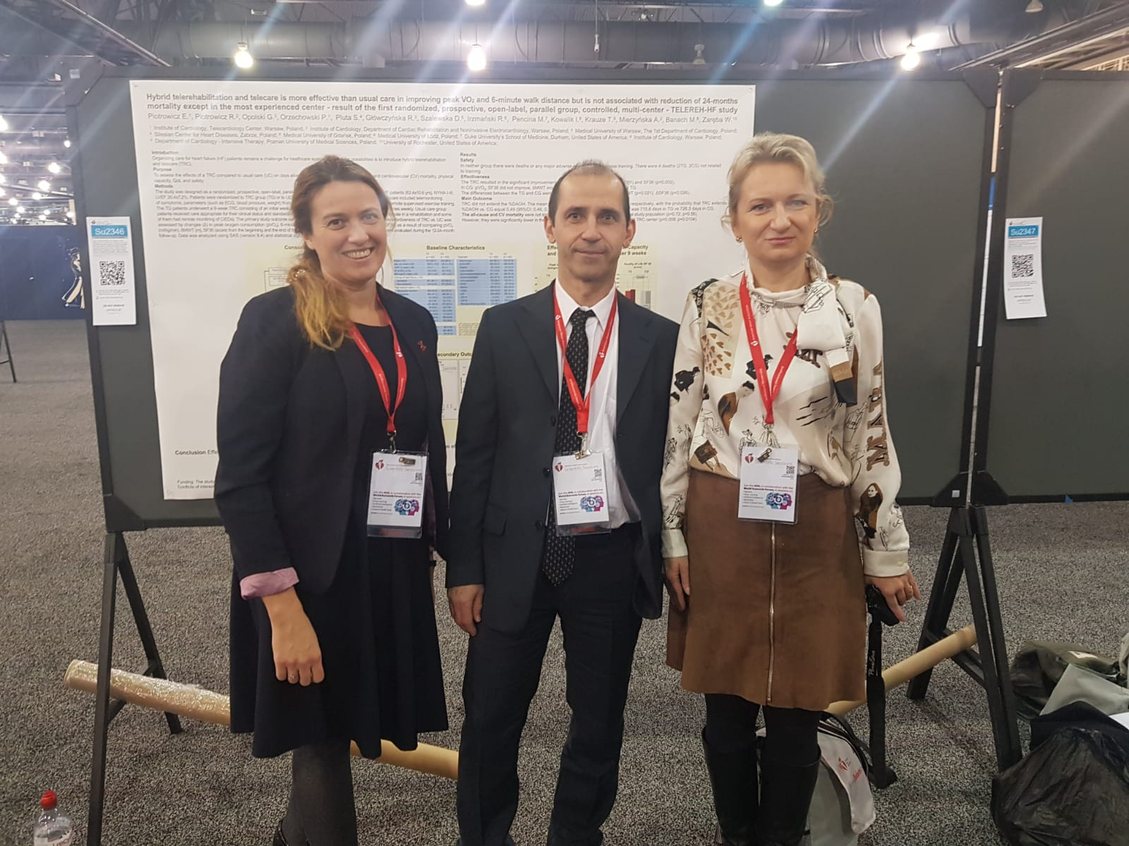

Slide 18
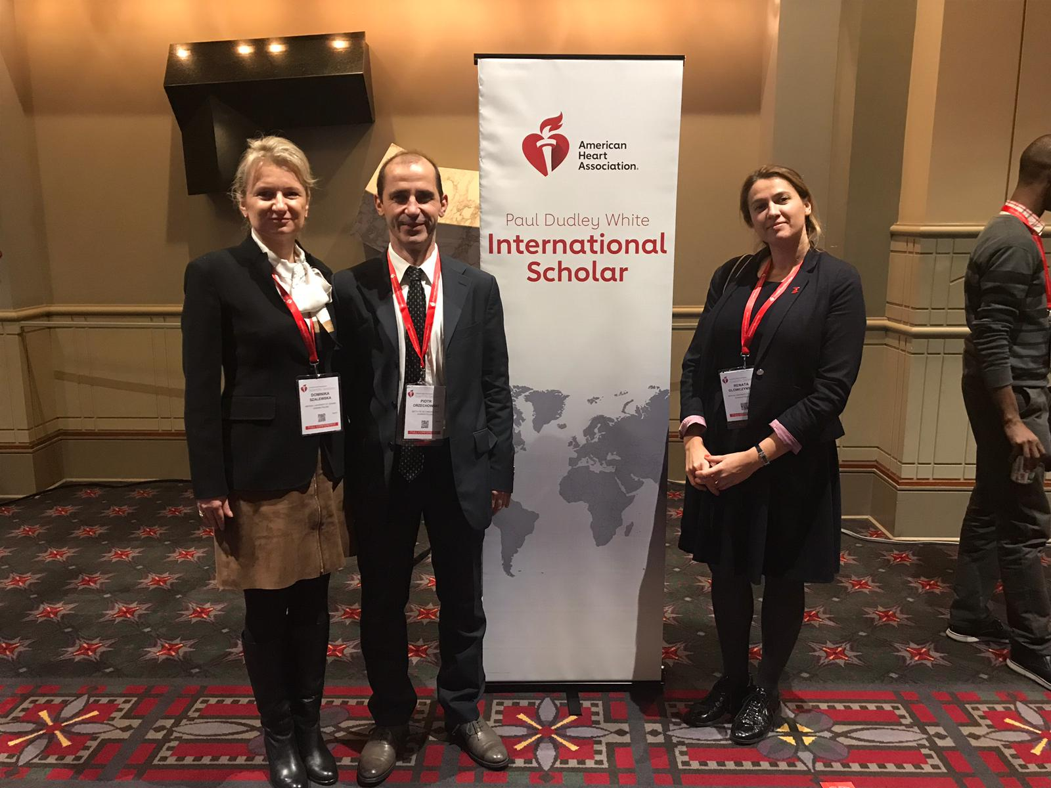

Slide 19
TELEREH-HF – publikacje Clinical Trials.gov. NCT 02523560
TELEREH-HF

Slide 20
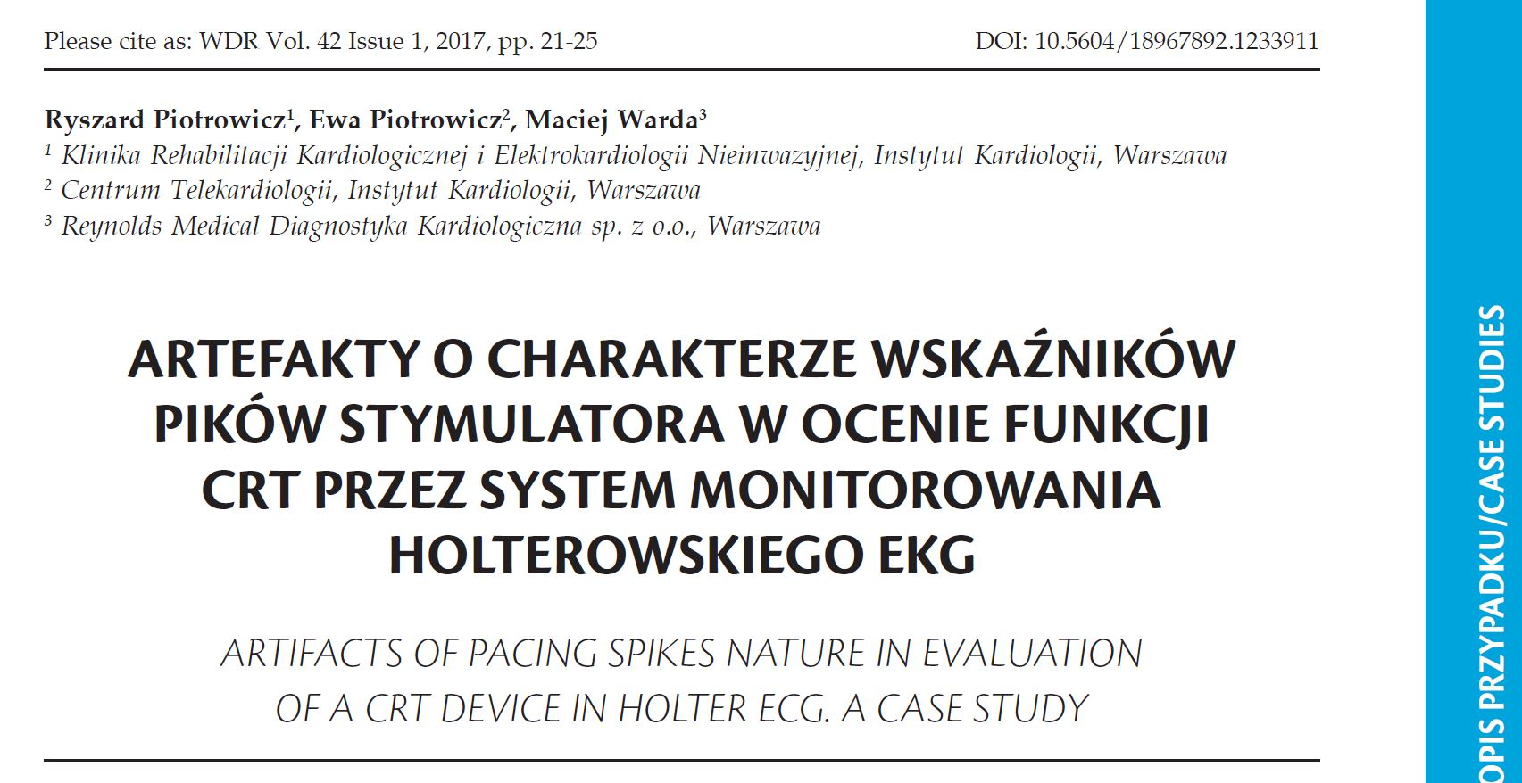
TELEREH-HF

Slide 21
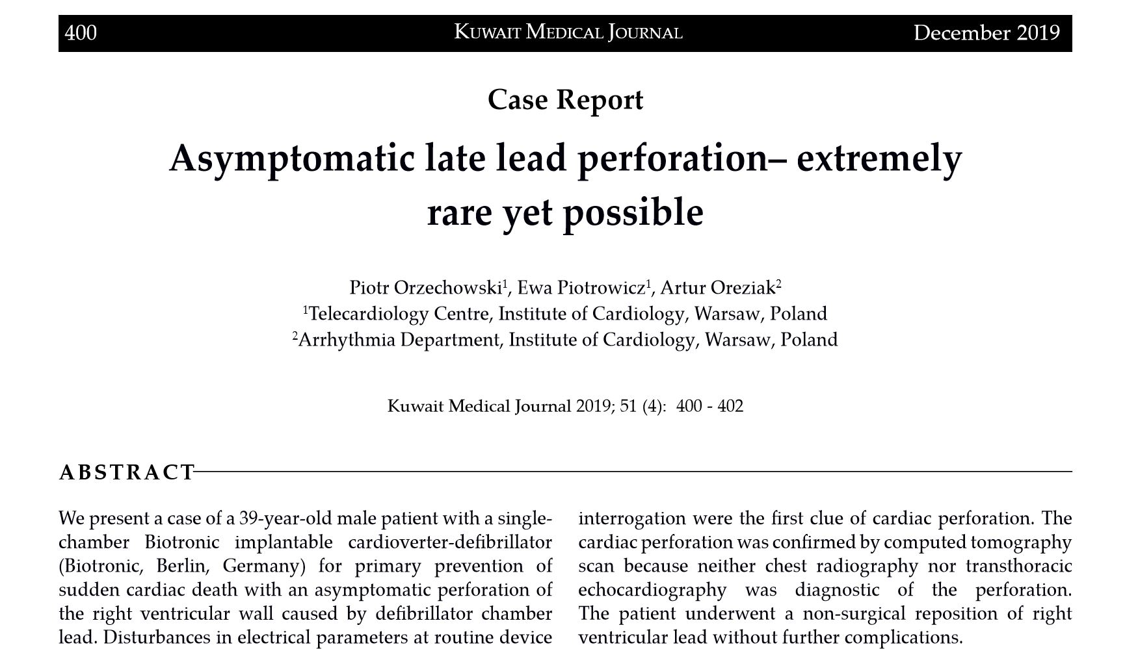
TELEREH-HF

Slide 22
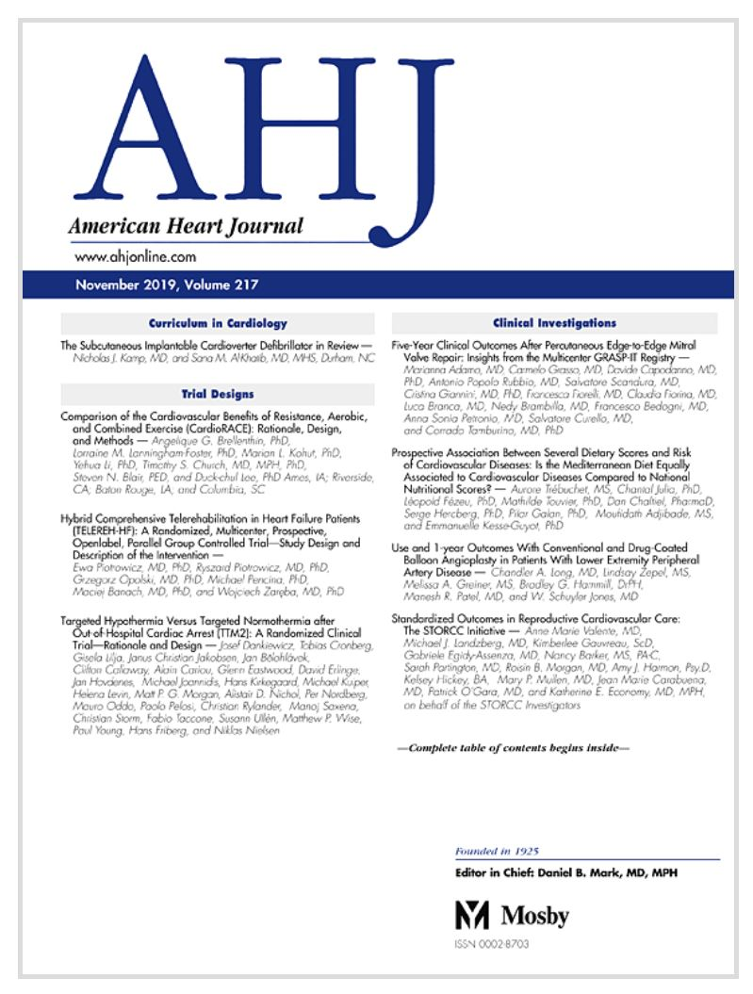
TELEREH-HF

Slide 23
Note: when placing the PDF image, you may have to nudge the image up within the picture box to make the color band abut to the top edge of the frame, as in the example. Click on the image, then click “Picture Format”, then “Change Image.” Then, click on “Crop” and click / hold to grab the image within the frame. Drag the image up within the frame until the band at the top touches the frame. This is a little extra effort, but it looks really nice this way. Thanks!
Ewa Piotrowicz MD, PhD¹*, Michael J. Pencina PhD², Grzegorz Opolski MD, PhD³, Wojciech Zaręba MD, PhD⁴ , Maciej Banach MD, PhD⁵ , Ilona Kowalik PhD ⁶, Piotr Orzechowski MD ¹, Dominika Szalewska MD, PhD⁷ , Sławomir Pluta MD, PhD⁸, Renata Główczyńska MD, PhD³, Robert Irzmański MD, PhD⁹, Artur Oręziak MD, PhD¹⁰, Zbigniew Kalarus MD, PhD⁸, Ewa Lewicka MD, PhD¹¹, Andrzej Cacko MD, PhD¹², Anna Mierzyńska PhD¹³, Ryszard Piotrowicz MD, PhD¹³
Effects of a 9-Week Hybrid Comprehensive Telerehabilitation Program on Long-term Outcoms in Patients With Heart Failure
The TELEREHabilitation in Heart Failure Patients (TELEREH-HF) Randomized Clinical Trial
Published November 17, 2019
TELEREH-HF

Slide 24
TELEREH-HF – media
TELEREH-HF

Slide 25
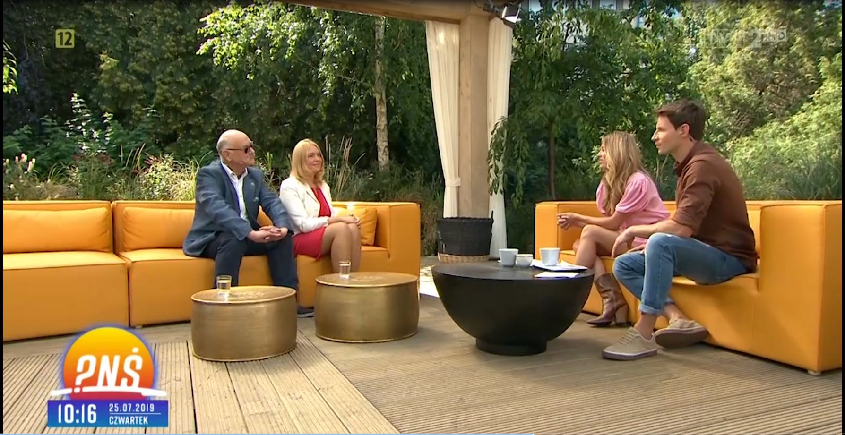
Gościliśmy w telewizji w programie Pytanie Na Śniadanie Prezentowaliśmy hybrydową telerehabilitację kardiologiczną realizowaną w ramach projektu TELEREH-HF
TELEREH-HF
Prof. dr hab. n. med. Ryszard Piotrowicz, Dr hab. n. med. Ewa Piotrowicz

Slide 26
Gościliśmy w telewizji w programie Pytanie Na Śniadanie Prezentowaliśmy hybrydową telerehabilitację kardiologiczną realizowaną w ramach projektu TELEREH-HF
TELEREH-HF
Prof. dr hab. n. med. Ryszard Piotrowicz, Dr hab. n. med. Ewa Piotrowicz

Slide 27
Gościliśmy w telewizyjnym w programie Pytanie Na Śniadanie Prezentowaliśmy wyniki projektu TELEREH-HF
TELEREH-HF
Prof. dr hab. n. med. Grzegorz Opolski Prof. dr hab. n. med. Ryszard Piotrowicz

Slide 28
TELEREH-HF – prasa
TELEREH-HF

Slide 29
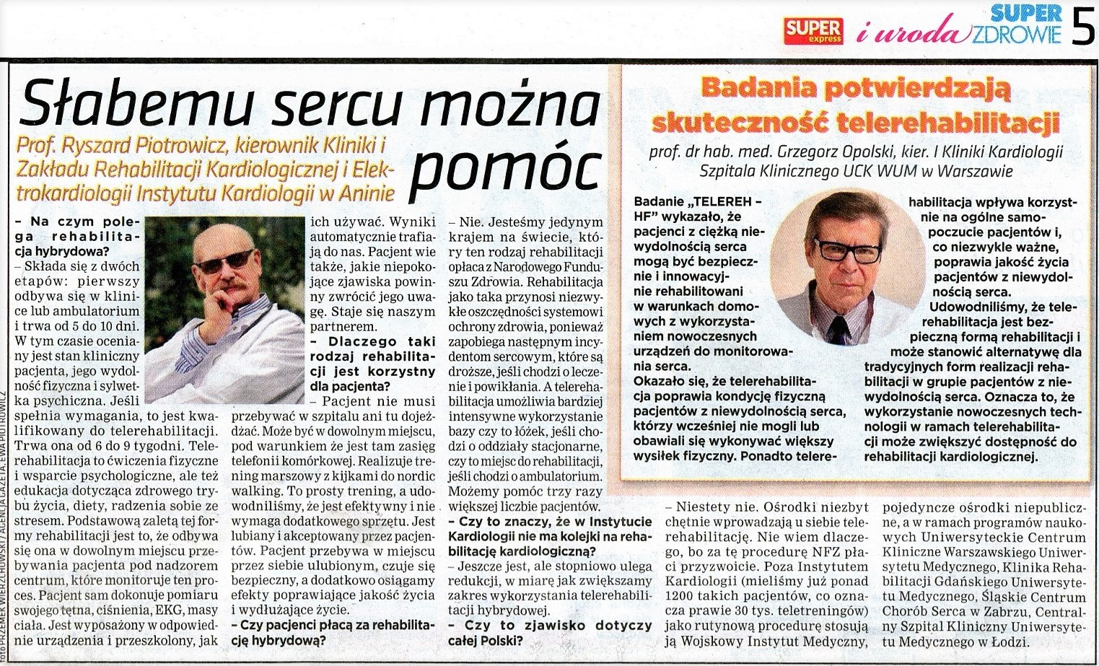
TELEREH-HF

Slide 30
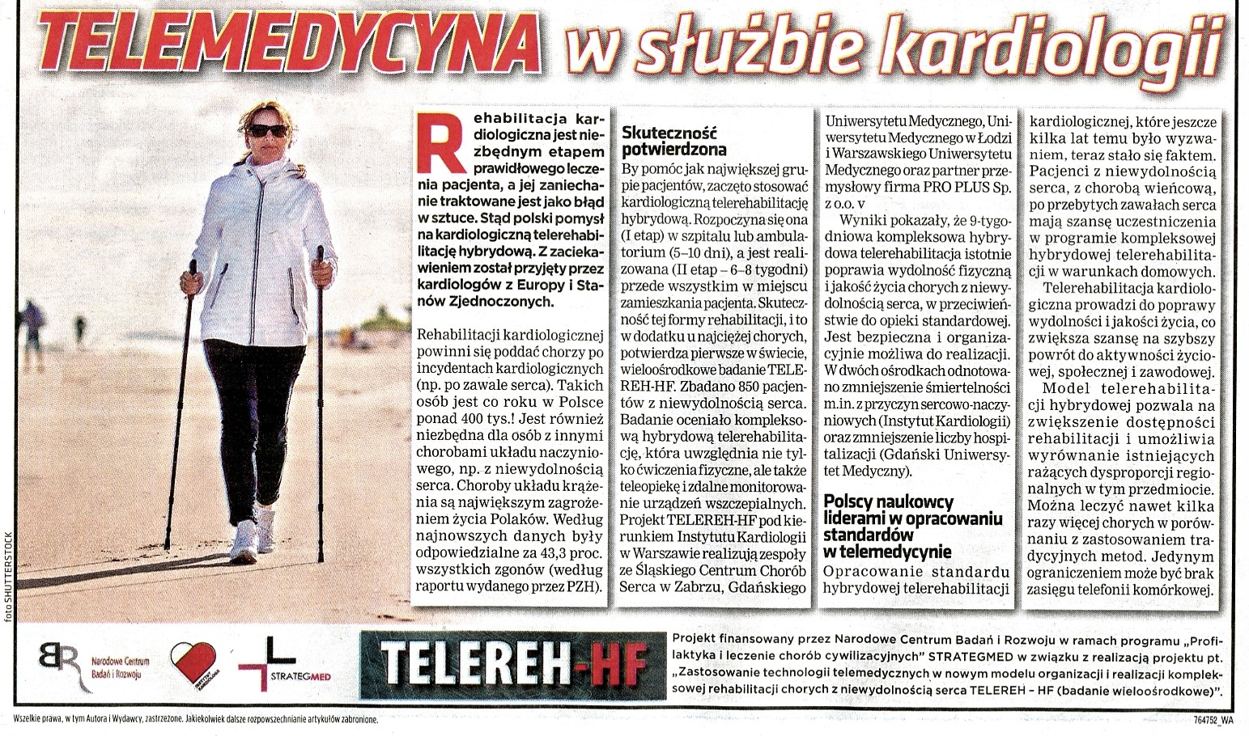
TELEREH-HF

Slide 31
TELEREH-HF

Slide 32
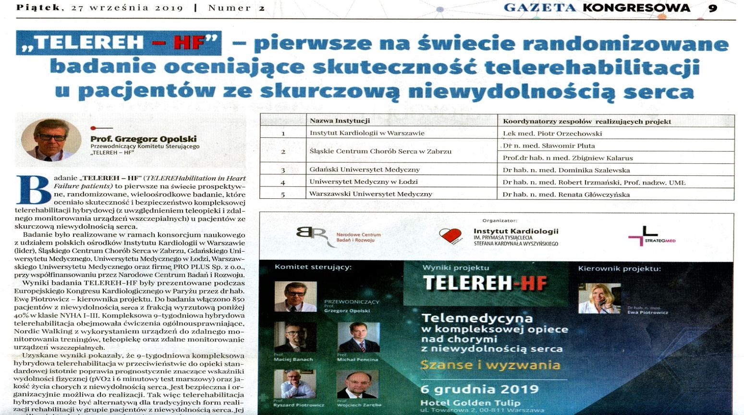
TELEREH-HF

Slide 33
TELEREH-HF
Artykuł zamieszczony w czasopiśmie Świat Lekarza NR 7/2019 (75)

